Slide 1
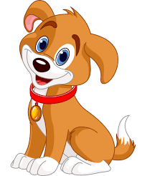
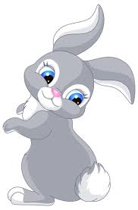
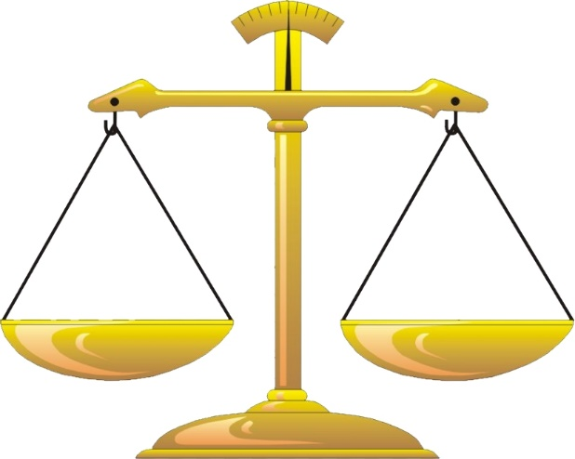
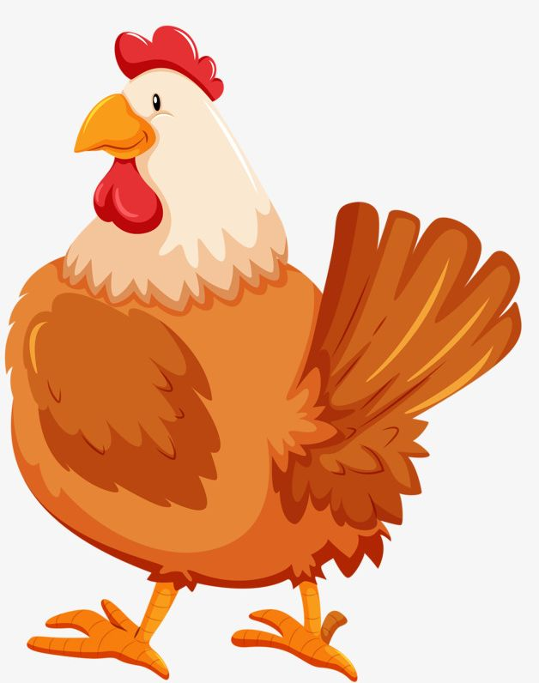
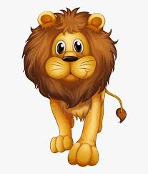
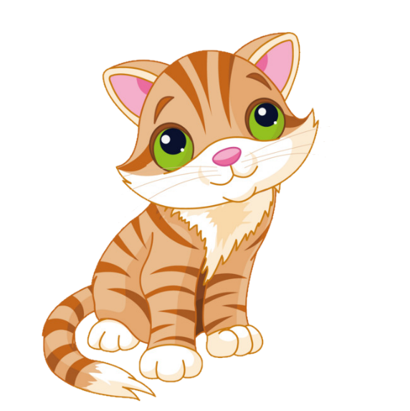
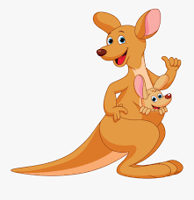
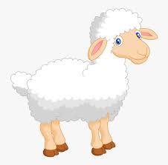
KOLIKO IMAM KILOGRAMA?

Slide 2
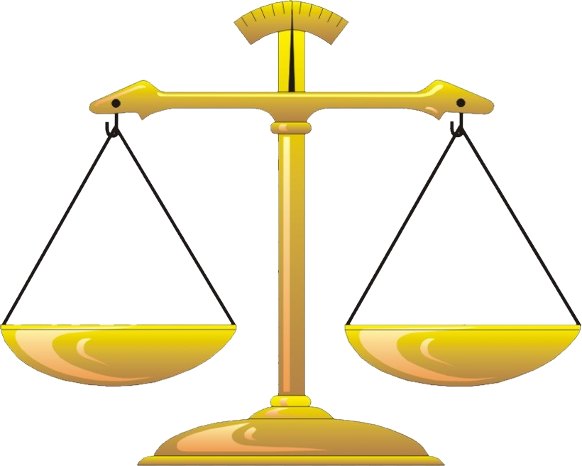
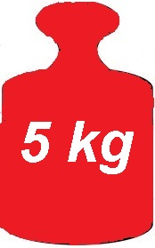
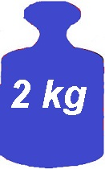
Vaga je u ravnoteži kad je isti broj kilograma
lijevo i desno.

Slide 3
Na raspolaganju imaš samo utege od 1 kg, 2 kg i 5 kg.
Ima više utega iste mase.

Slide 4
Uputa:
Dobro promotri vagu u svakom zadatku i odredi koliko kilograma ima pojedina životinja. Kilograme zapiši u bilježnicu jer će ti masa te životinje trebati u sljedećem zadatku.
Zabavi se!

Slide 5
❶
=?

Slide 6
❷
=?

Slide 7
❸
=?

Slide 8
❹
=?

Slide 9
❺
=?

Slide 10
❻
=?

Slide 11
❼
=?

Slide 12
Literatura:
Soucie, T. (2012.) Životinjska vaganja, Matka 80, HMD

